Slide 1
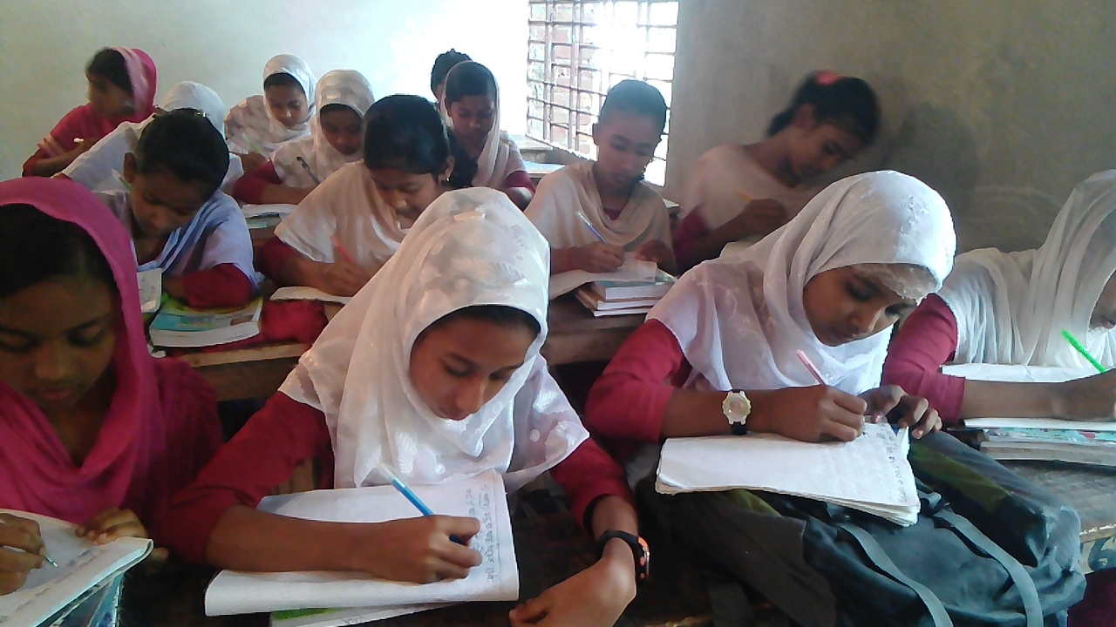
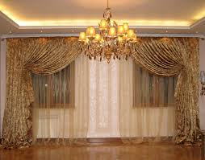
সবাইকে স্বাগতম বাংলা ব্যাকরণ ক্লাসে

Slide 2
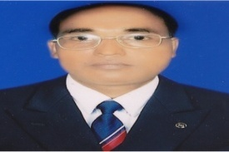

পরিচিতি
শিক্ষক
পাঠ
মোঃ মোক্তার হোসেন
(বিএ বিএড এম এ এম এড)
সহকারী শিক্ষক (বাংলা)
টেংরামারী সম্মিলনী মাধ্যমিক বিদ্যালয়
মণিরামপুর,যশোর।
মোবাঃ- ০১৯৩৬-০১১২৯৩ /০১৭১৫৩০৮২৩৬
ই-মেইলঃ moktar69hossain@gmail.com
বিষয়ঃ- বাংলা ২য় পত্র
শ্রেণিঃ- ৯ম/১০ম
অধ্যায়ঃ- চতর্থ
পরিচ্ছেদঃ- সপ্তম
সময়ঃ ৫০ মিনিট
তারিখঃ- ২2/০৯/২০১৭

Slide 3
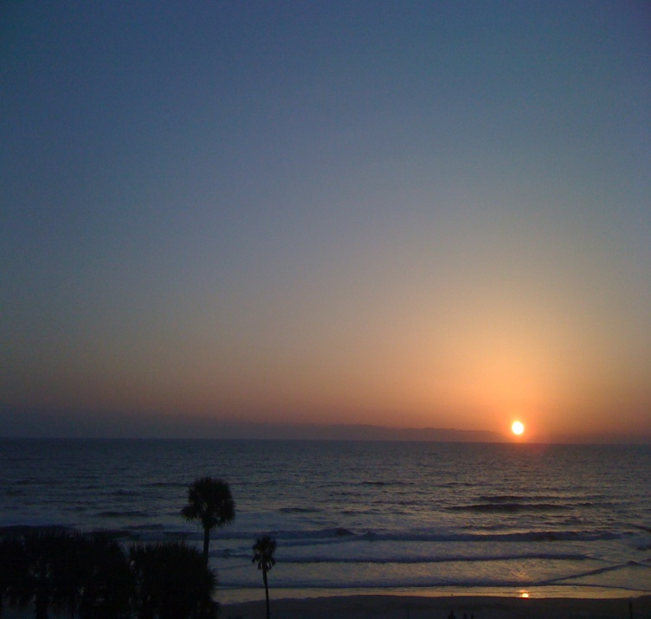
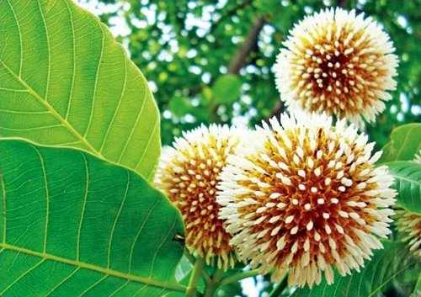
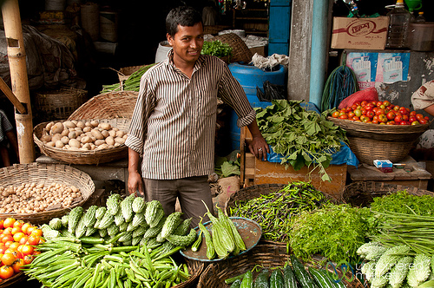
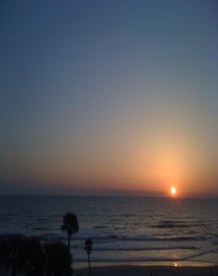
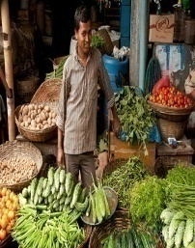
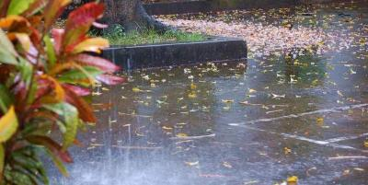
নিচের ছবিগুলো মনোযোগ সহকারে দেখ। এবং বোঝার চেষ্টা কর।
প্রভাতে সূর্য ওঠে।।
আষাঢ়ে কদম ফুল ফোটে।
রতন বাজারে আছে।
সূর্য
কখন
ওঠে?
কদম ফুল
কখন
ফোঁটে?
রতন
কোথায় আছে?
প্রভাতে
আষাঢ়ে
বাজারে

Slide 4
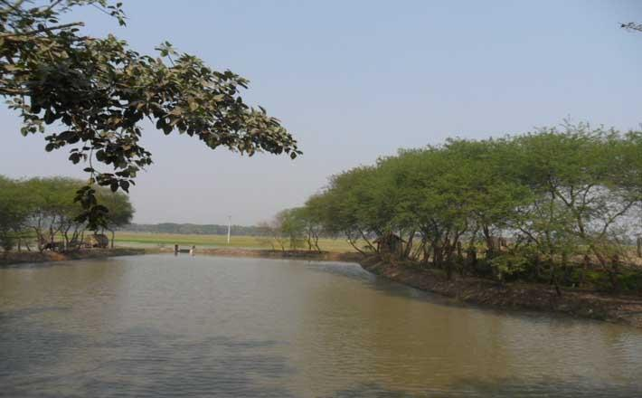
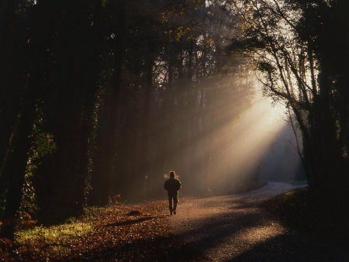
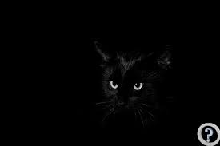
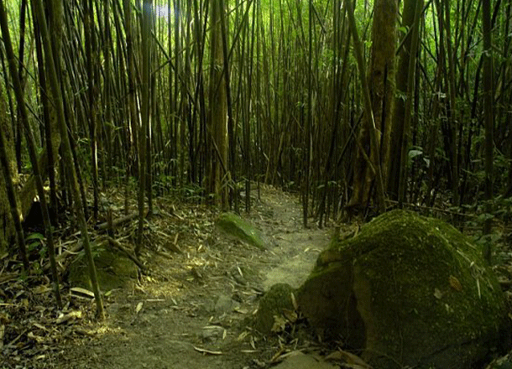
নিচের ছবিগুলো মনোযোগ সহকারে দেখ। এবং বোঝার চেষ্টা কর।
নদীতে মাছ আছে।
বনে বাঘ থাকে।
মাছ কোথায়
আছে?
বাঘ কোথায়
থাকে?
নদীতে
বনে

Slide 5
তা’হলে তোমরা বুঝতে পারছো?
তোমাদের আজকের পাঠ কী?
হাঁ তোমরা
আজ পড়বে
“অধিকরণ কারক”
অধিকরণ কারকের সংজ্ঞা-বাক্যস্থিত ক্রিয়া সম্পাদনের স্থান,কাল,সময় বা আধার বা (পাত্রকে) অধিকরণ কারক বলে।

Slide 6
শিখনফলঃ-
এই পাঠ শেষে শিক্ষার্থীরা…….
অধিকরণ কারকের সংজ্ঞা বলতে পারবে।
অধিকরণ কারকের প্রকারভেদ উল্লেখ করতে পারবে।
অধিকরণ কারক নির্ণয়ের নিয়মাবলি বিশ্লেষণ করতে পারবে।

Slide 7
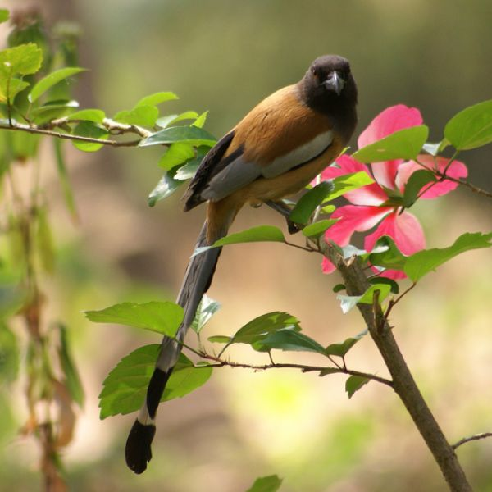
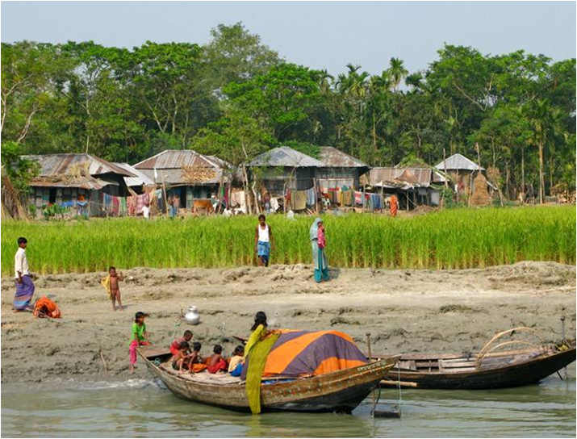
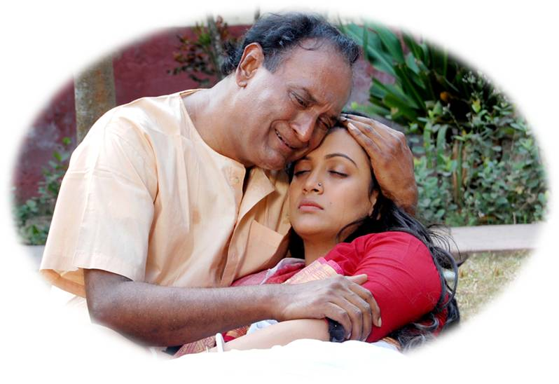
অধিকরণ কারকের শ্রেণি বিভাগ
অধিকরণ কারক প্রধানত তিন প্রকার।
কালাধিকরণ
আধারধিকরণ
ভাবাধিকরণ
বসন্তে কোকিল ডাকে।
ঘাটে নৌকা বাঁধা আছে।
কান্নায় শোক মন্দীভূত হয়।

Slide 8
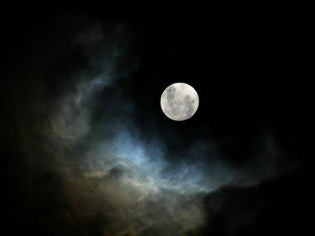

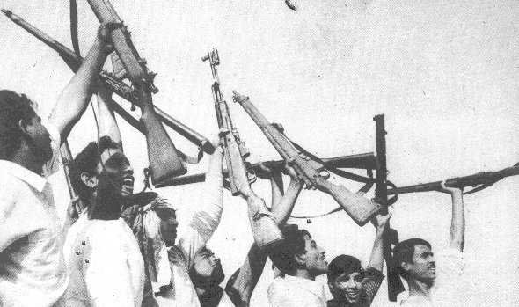
অধিকরণ কারকের শ্রেণি বিভাগ
আধারাধিকরণ কারক আবার তিন প্রকার।
ঐকদেশিক
আধারধিকরণ
অভিব্যাপক
আধারধিকরণ
বৈষয়িক
আধারধিকরণ
আকাশে চাঁদ উঠেছে।
তিলে তৈল আছে।
আমাদের মুক্তি সেনারা সাহসে দুর্জয়,যুদ্ধে অপরাজেয় ।

Slide 9
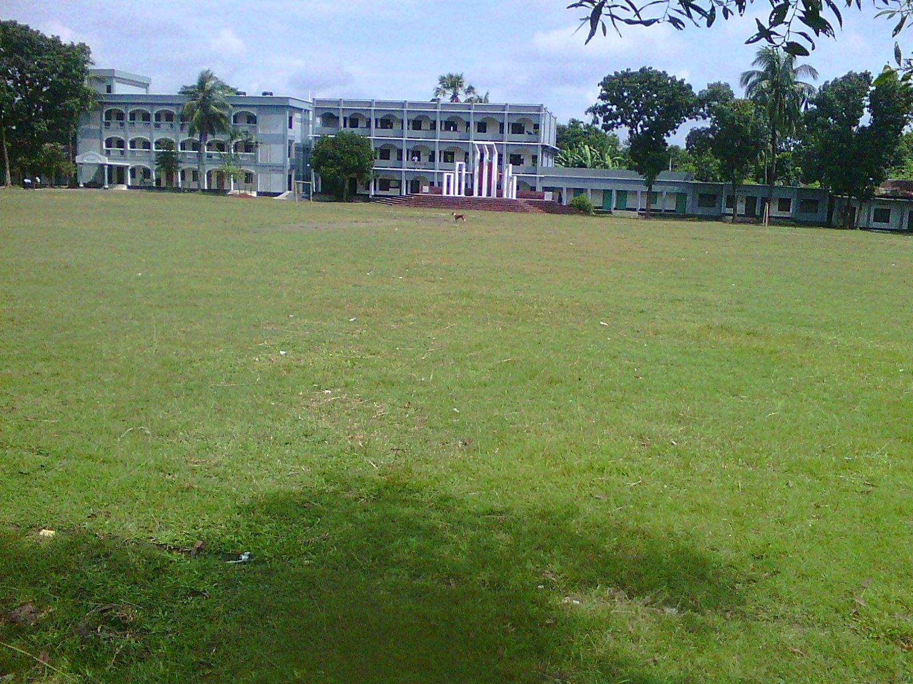

একক কাজ
সময় ২ মিনিট
অধিকরণ কারকের সংজ্ঞা লেখ?

Slide 10
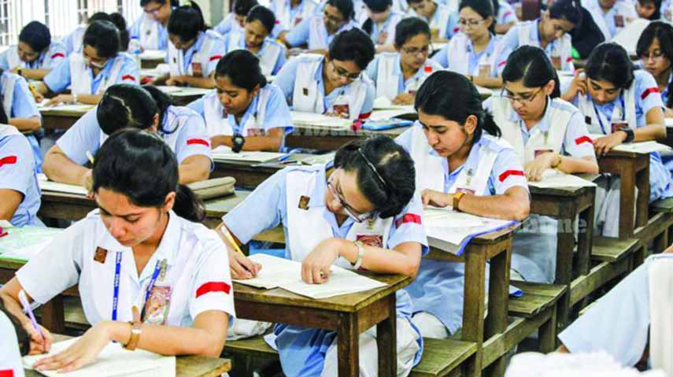
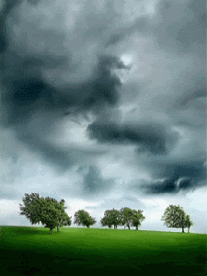
নিচের ছবিগুলো মনোযোগ সহকারে দেখ। এবং মিলিয়ে নাও।
২রা ফেব্রুয়ারী হতে এস এস সি পরীক্ষা শুরু।
সারাদিন মেঘলা আকাশে বিদ্যুৎ চমকাচ্ছে।
সংজ্ঞা কালাধিকরণ
বাক্যে অবস্থিত ক্রিয়া সম্পাদনের কাল বা সময়কে কালাধিকরণ কারক বলে।

Slide 11
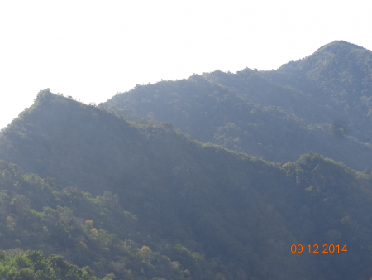
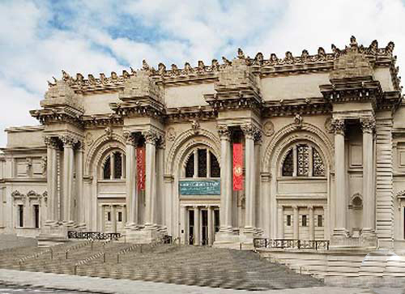
নিচের ছবিগুলো মনোযোগ সহকারে দেখ। এবং মিলিয়ে নাও।
আকাশে হেলান দিয়ে পাহাড় ঘুমায় ঐ।
আমারে দু দণ্ড শান্তি দিয়েছিল নাটরের বনলতা সেন।
সংজ্ঞা আধারাধিকরণ
যে অধিকরণ কারকে ক্রিয়ার আধার বা স্থান নির্দেশিত হয় তাকে আধারাধিকরণ কারক বলে।

Slide 12
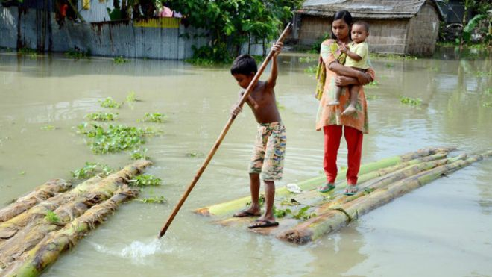
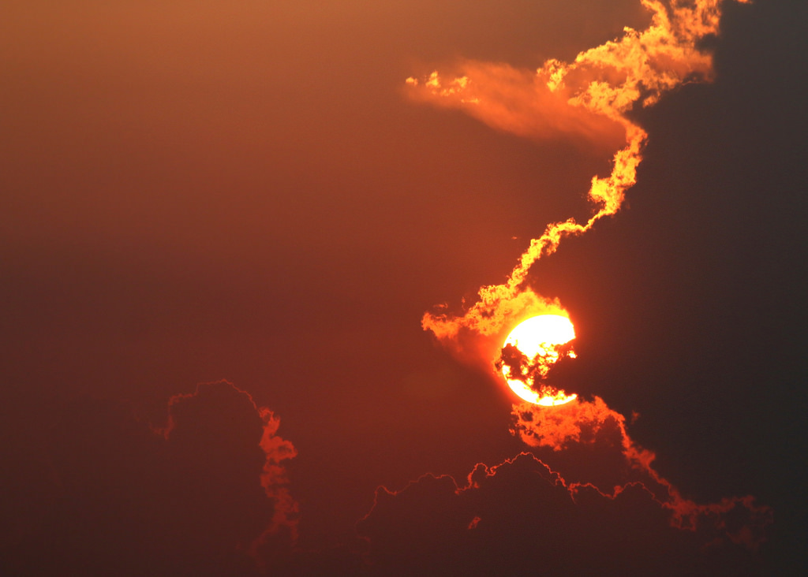
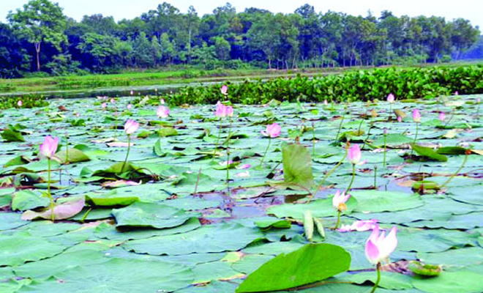
নিচের ছবিগুলো মনোযোগ সহকারে দেখ।এবং মিলিয়ে নাও।
বর্ষায় এলাকা প্লাবিত ।
সূর্যোদয়ে পদ্ম ফোটে।
সংজ্ঞা ভাবাধিকরণ
যে অধিকরণ কারকে ক্রিয়ার কিসে বা কিভাবে নির্দেশ বোঝায় তাকে ভাবাধিকরণ কারক বলে।

Slide 13
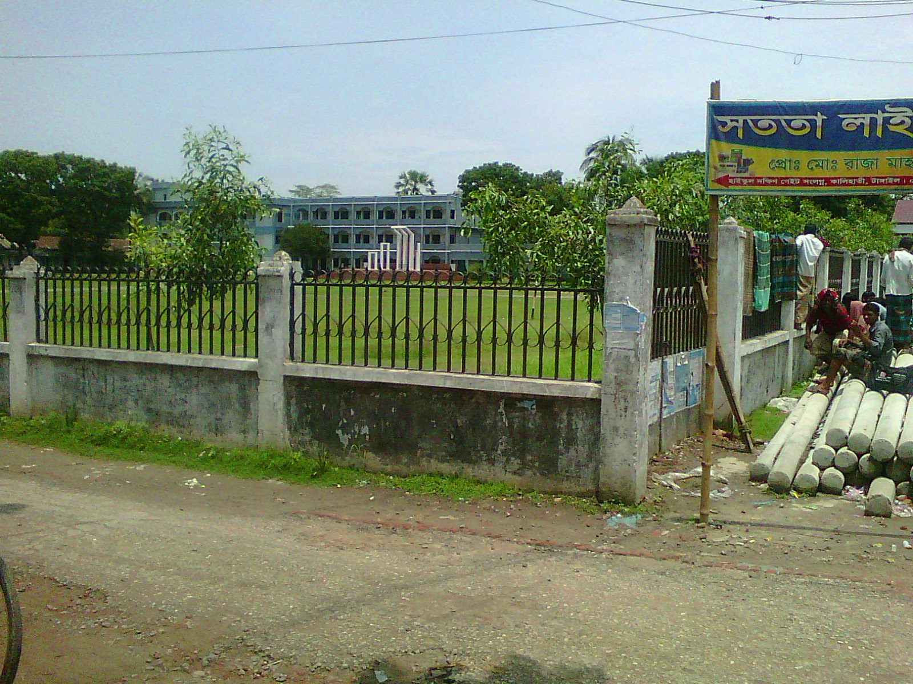
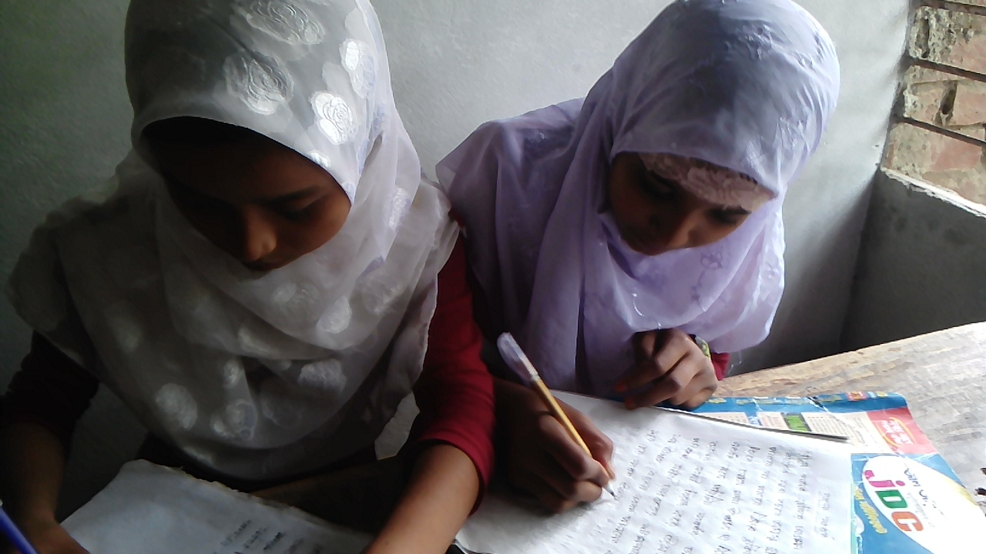
জোড়ায় কাজ
সময় ৪ মিনিট
অধিকরণ কারককে প্রধাণত কয় ভাগে ভাগ করা হয়েছে প্রত্যেকটির একটি করে সংজ্ঞাসহ উদাহরণ দাও?

Slide 14
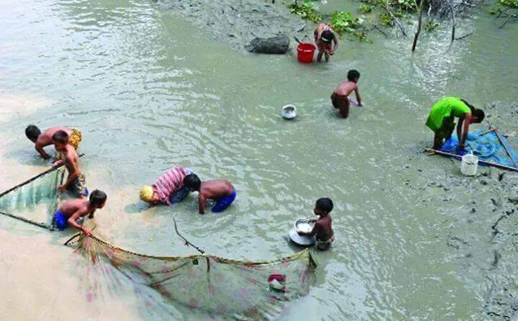
নিচের আরও কিছু ছবি মনোযোগ সহকারে দেখ। এবং মিলিয়ে নাও।
আকাশে চাঁদ উঠেছে । ( আকাশের কোন এক অংশে )
পুকুরে মাছ আছে । ( পুকুরের যে কোন এক অংশে )
সংজ্ঞা ঐকদেশিক অধিকরণ
বিরাট স্থানের বা আধারের যে কোনো অংশে ক্রিয়া সংঘটিত হলে তাকে
ঐকদেশিক আধারাধিকরণ কারক বলে।

Slide 15
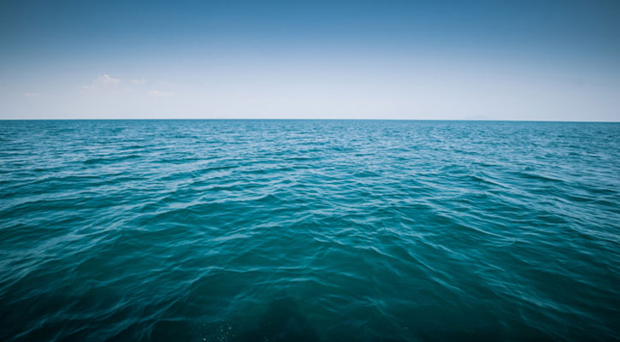
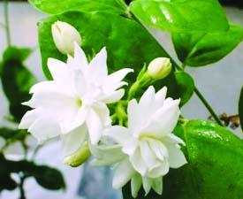
নিচের আরও কিছু ছবি মনোযোগ সহকারে দেখ। এবং মিলিয়ে নাও।
সাগরের পানিতে লবন আছে ।
বেলি ফুলে গন্ধ আছে।
সংজ্ঞা অভিব্যাপক অধিকরণ
কোনো বস্তু যদি সমস্ত আধার ব্যাপ্ত করেই বিরাজ করে, তাকে তাকে
অভিব্যাপক আধারাধিকরণ কারক বলে।

Slide 16
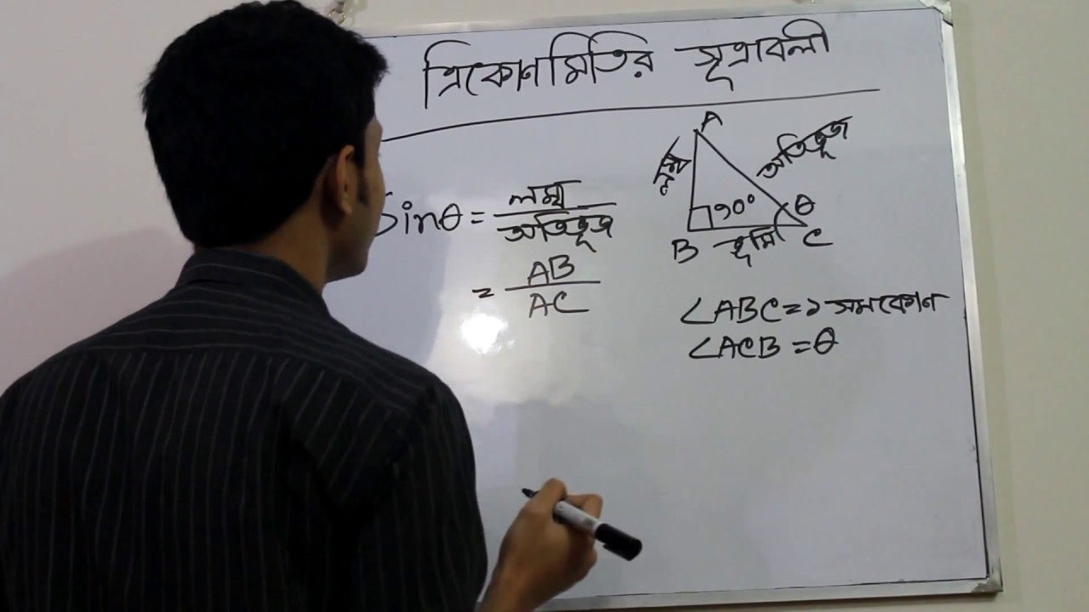

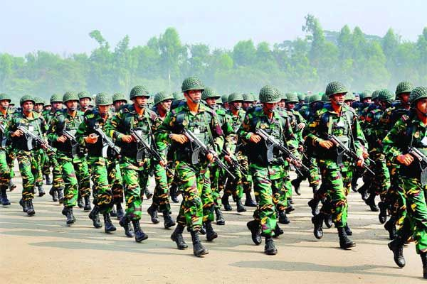
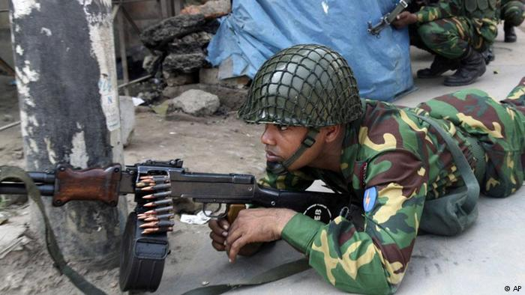
নিচের আরও কিছু ছবি মনোযোগ সহকারে দেখ।এবং মিলিয়ে নাও।
রাব্বি অঙ্কে কাঁচা, কিন্তু ব্যাকরণে ভালো।
আমাদের সেনারা সাহসে দুর্জয়, যুদ্ধে অপরাজেয়।
সংজ্ঞা বৈষয়িক অধিকরণ
যে অধিকরণ কারকে কর্তার দুটি বিষয়ের একটিতে অক্ষমতা অপরটিতে সক্ষমতা অথবা দুটিতেই প্রশংসা অর্থাৎ গুনের কথা বোঝায় তাকে বৈশয়িক অধিকরণ কারক বলে।

Slide 17
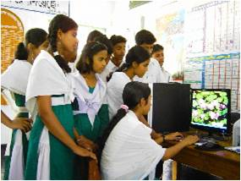
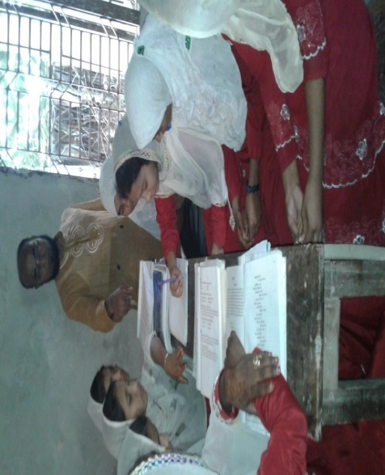
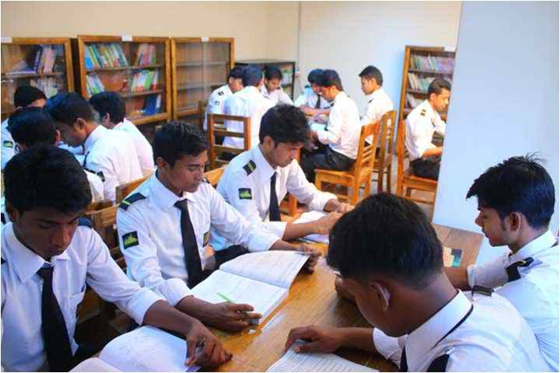
দলগত কাজ
সময় ৪ মিনিট
ক-দল:-
ঐকদেশিক আধার অধিকরণ কারকের সংজ্ঞা লেখ
এবং উদাহরণ দাও?
খ-দল:-
অভিব্যাপক আধার অধিকরণ কারকের সংজ্ঞা লেখ
এবং উদাহরণ দাও?
গ-দল:-
বৈষয়িক আধার অধিকরণ কারকের সংজ্ঞা লেখ
এবং উদাহরণ দাও?

Slide 18
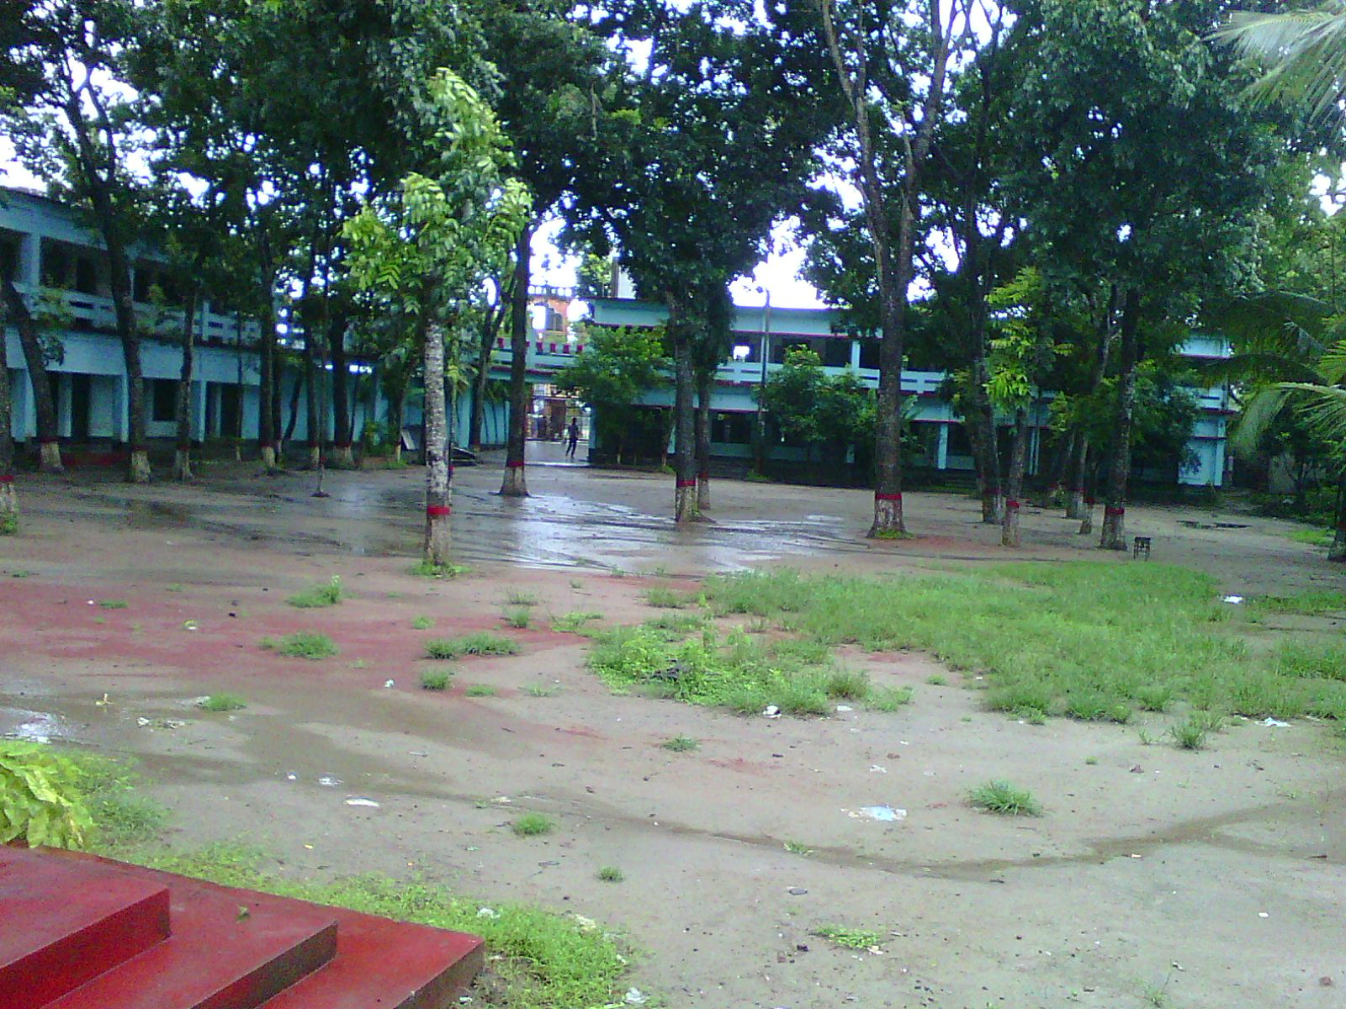
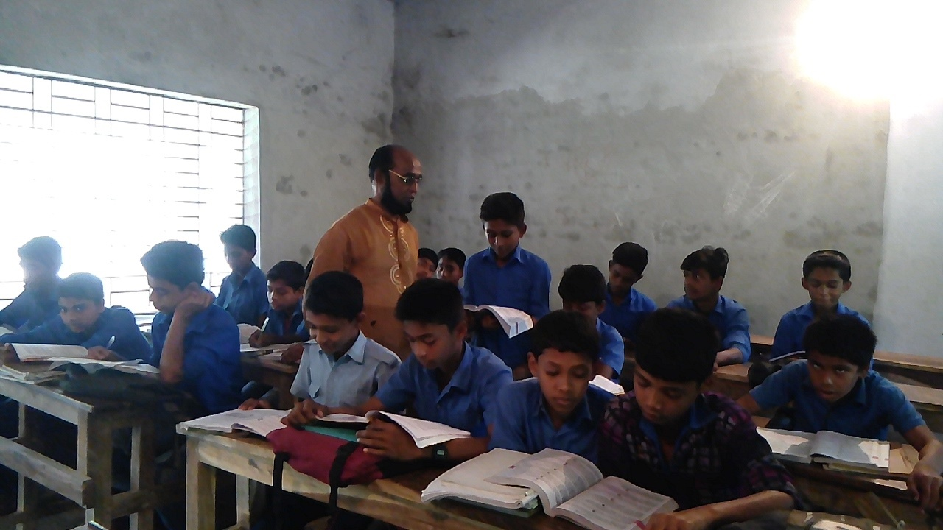
মুল্যায়ন
1। ক্রিয়া সম্পাদনের স্থানকে কী বলে?
২। বর্ষা কালে বৃষ্টি হয়,এটা কোন অধিকরণ কারক?
৩। বিরাট স্থানের যে কোনো অংশে ক্রিয়া সংঘটিত হলে তাকে কী বলে?
৪। বৈষয়িক অধিকরণের একটি উদাহরণ দাও?

Slide 19
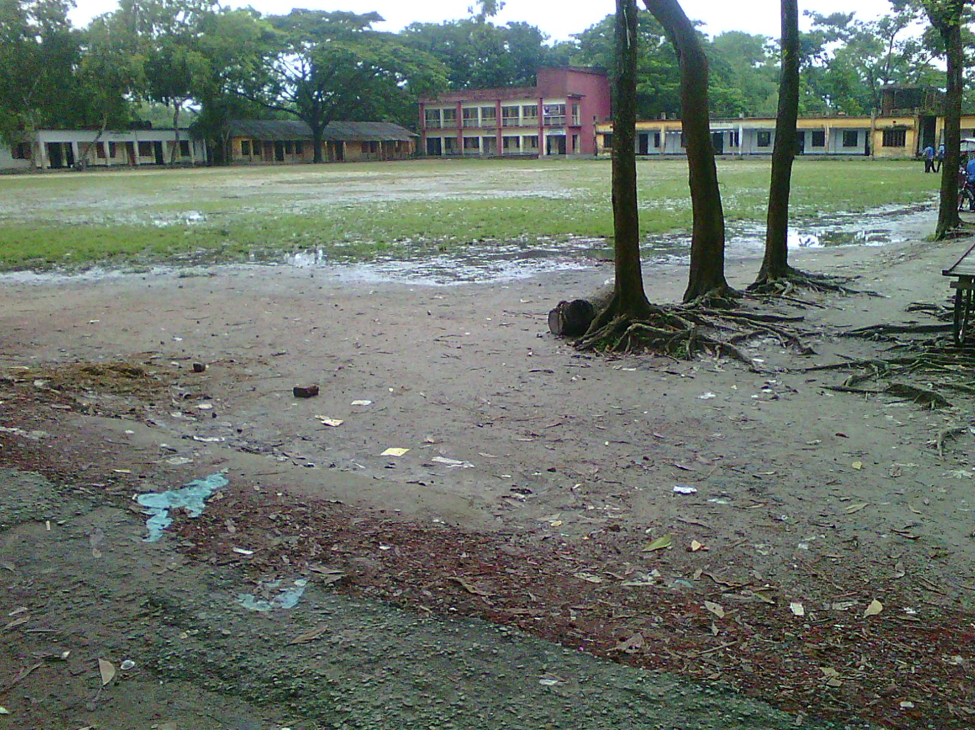
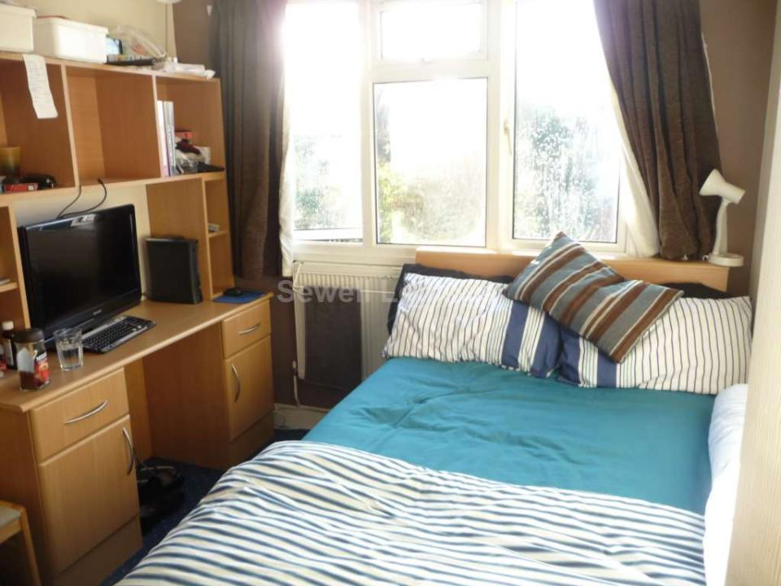
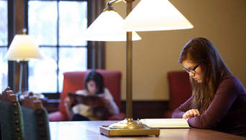
বাড়ির কাজ
অধিকরণ কারক কাকে বলে কত প্রকার কি কি
সংজ্ঞাসহ প্রত্যেকটির ১টি করে উদাহরণ বাড়ি থেকে লিখে আনবে।

Slide 20

আজকের মত

